Slide 1
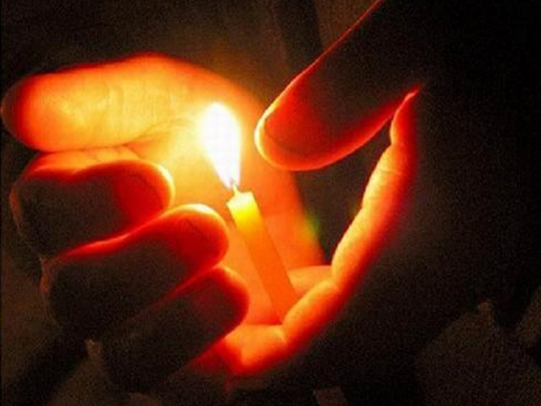
В годину суровых испытаний…
Работу выполнила Тимофеева Светлана МБОУ «Школа 53» Кировского района
г.Казани
Руководитель: библиотекарь Рогожина И. Н.
Notes:
Работу выполнила Тимофеева Светлана МБОУ «Школа 53» Кировского района г. Казани
Руководитель библиотекарь Рогожина И. Н.

Slide 2
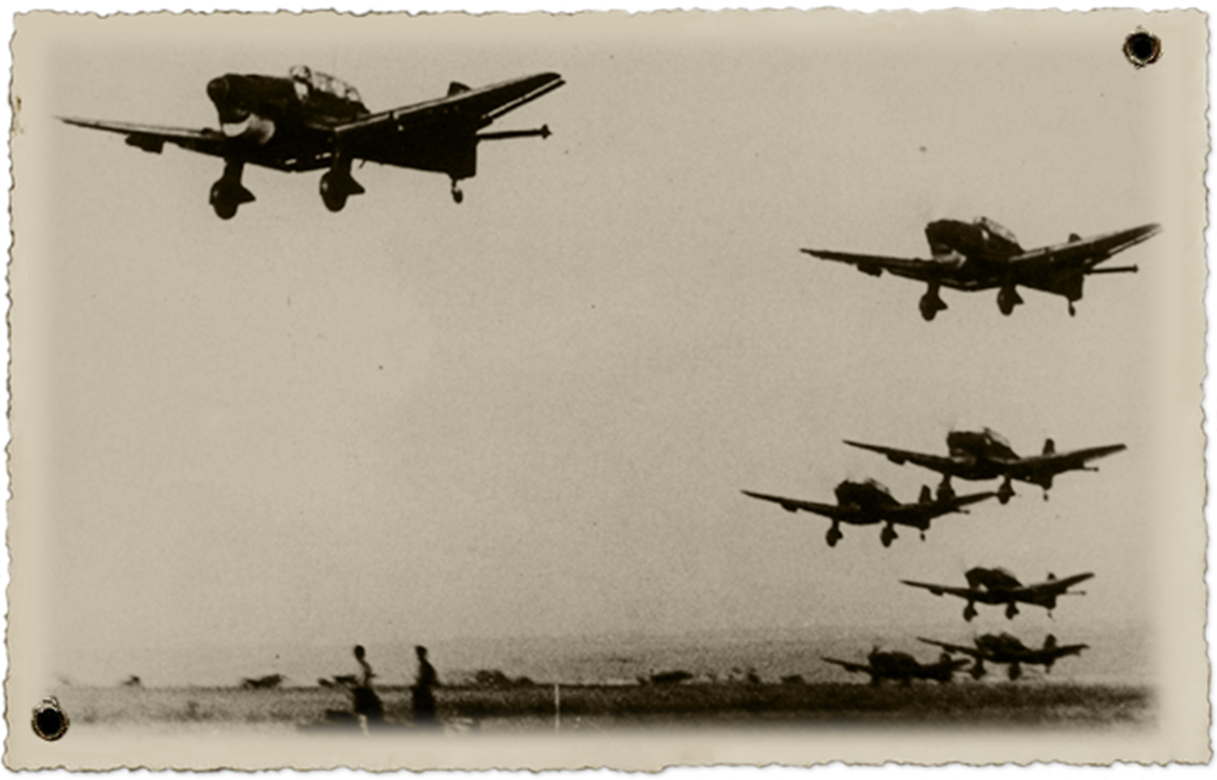
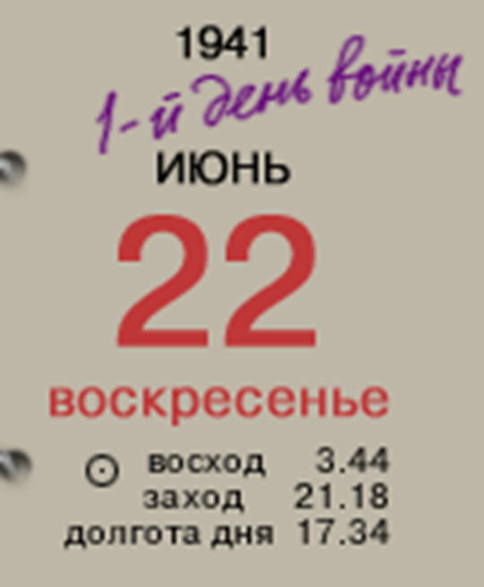

Slide 3
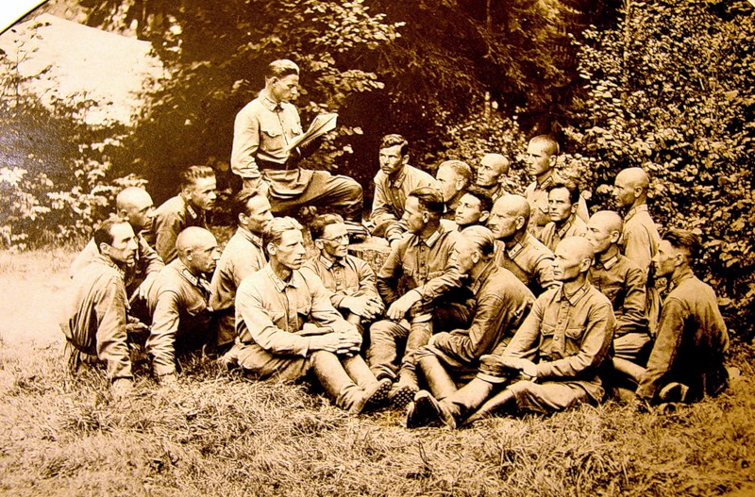
Школа авиационных техников

Slide 4
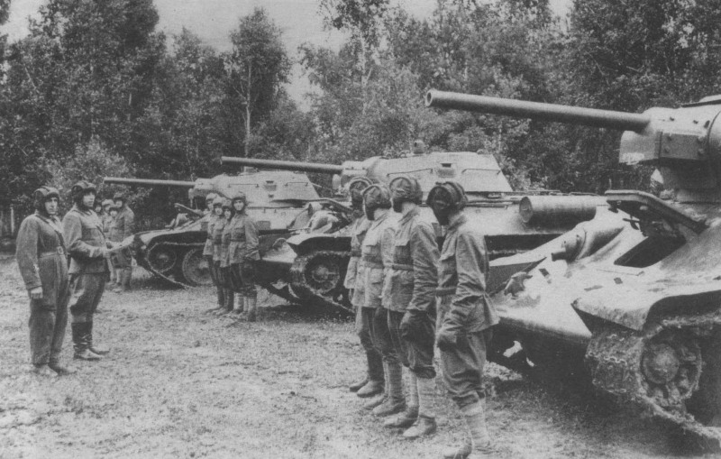
Формирование 101 танковой бригады в п. Ново-Юдино

Slide 5
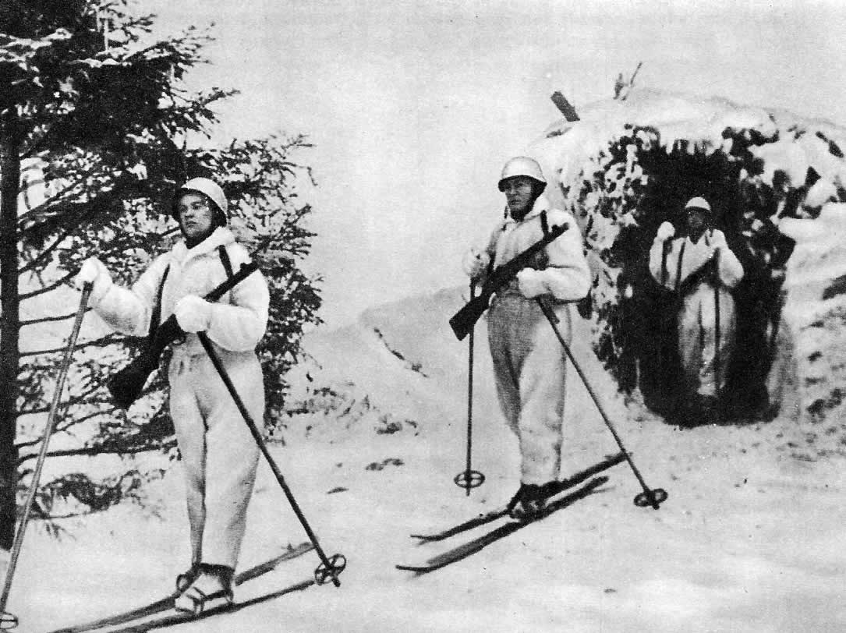
Формирование лыжных батальонов

Slide 6
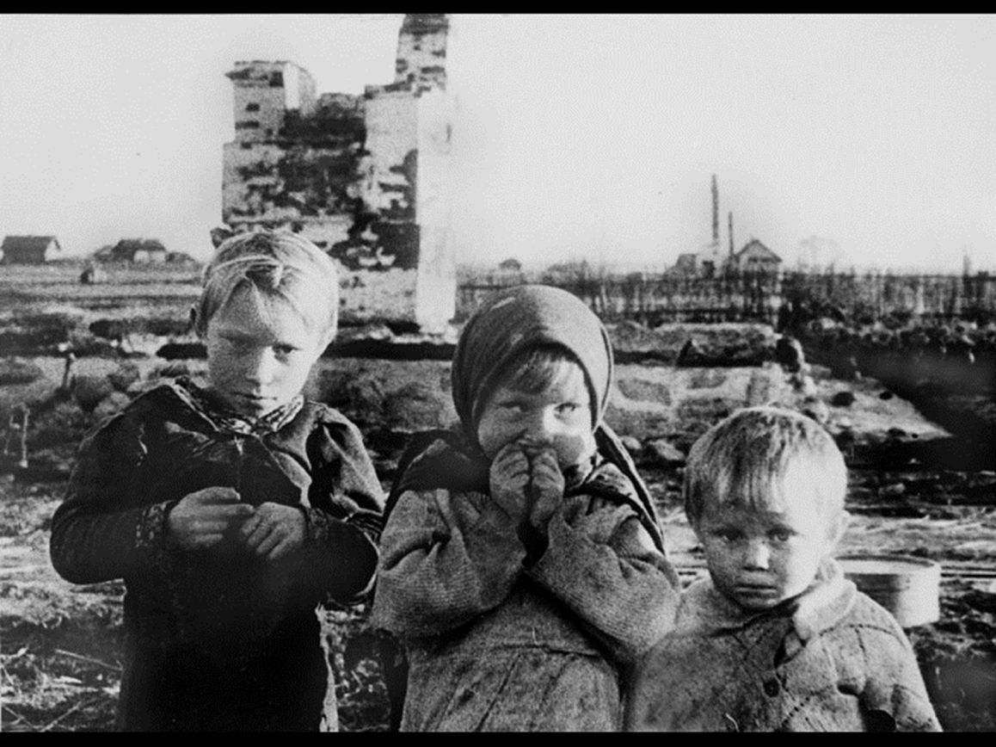

Slide 7
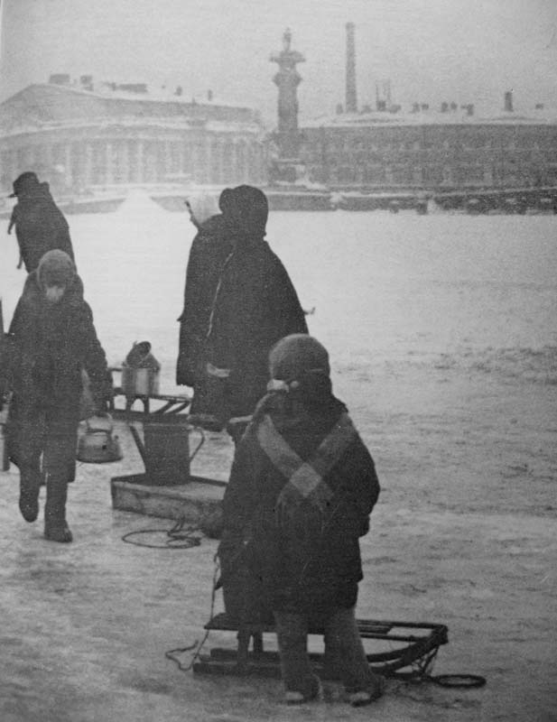
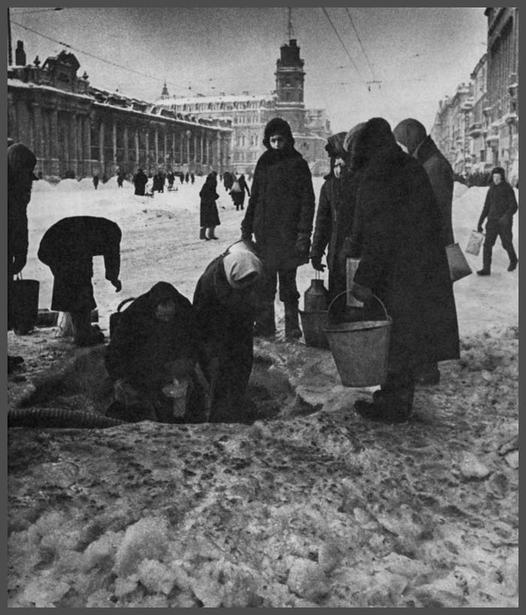
Блокадный Ленинград

Slide 8
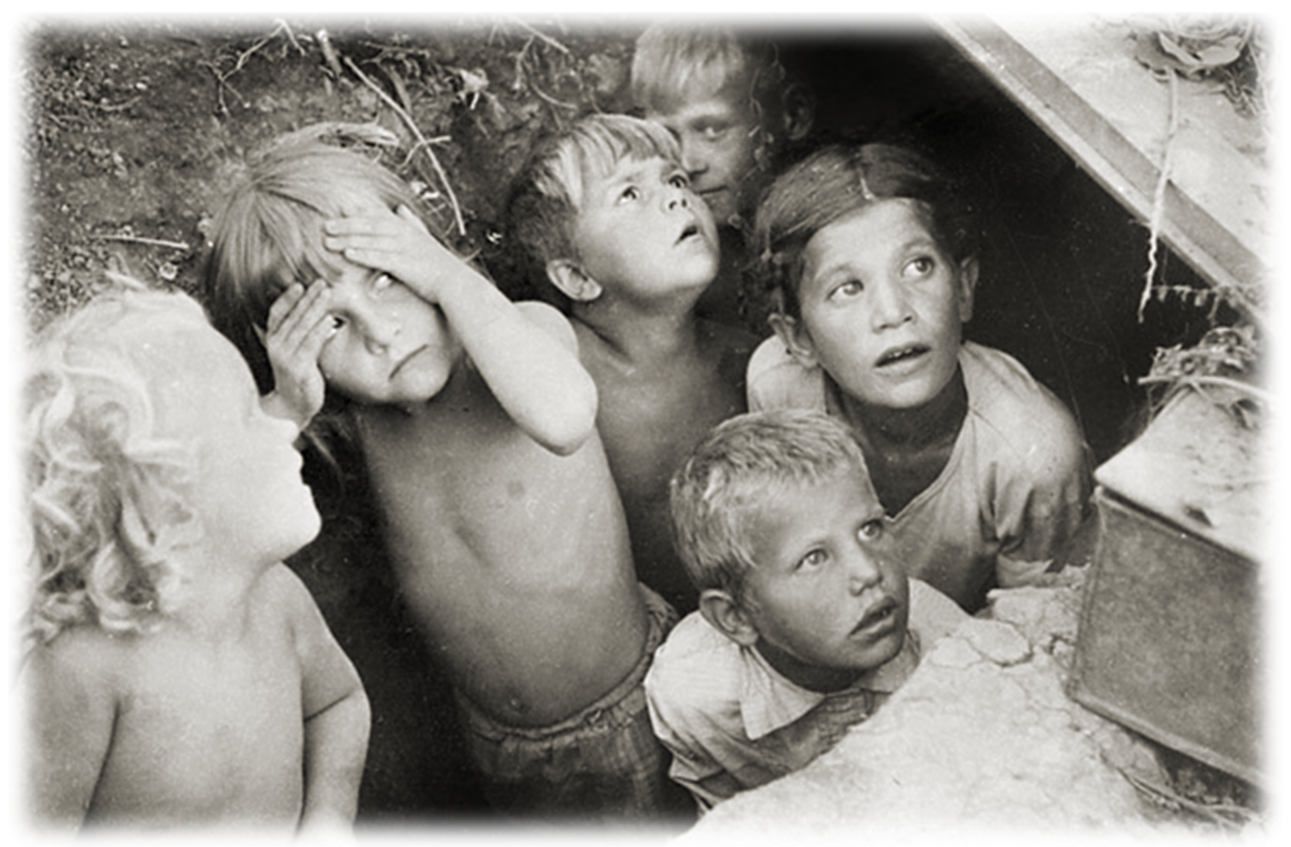

Slide 9
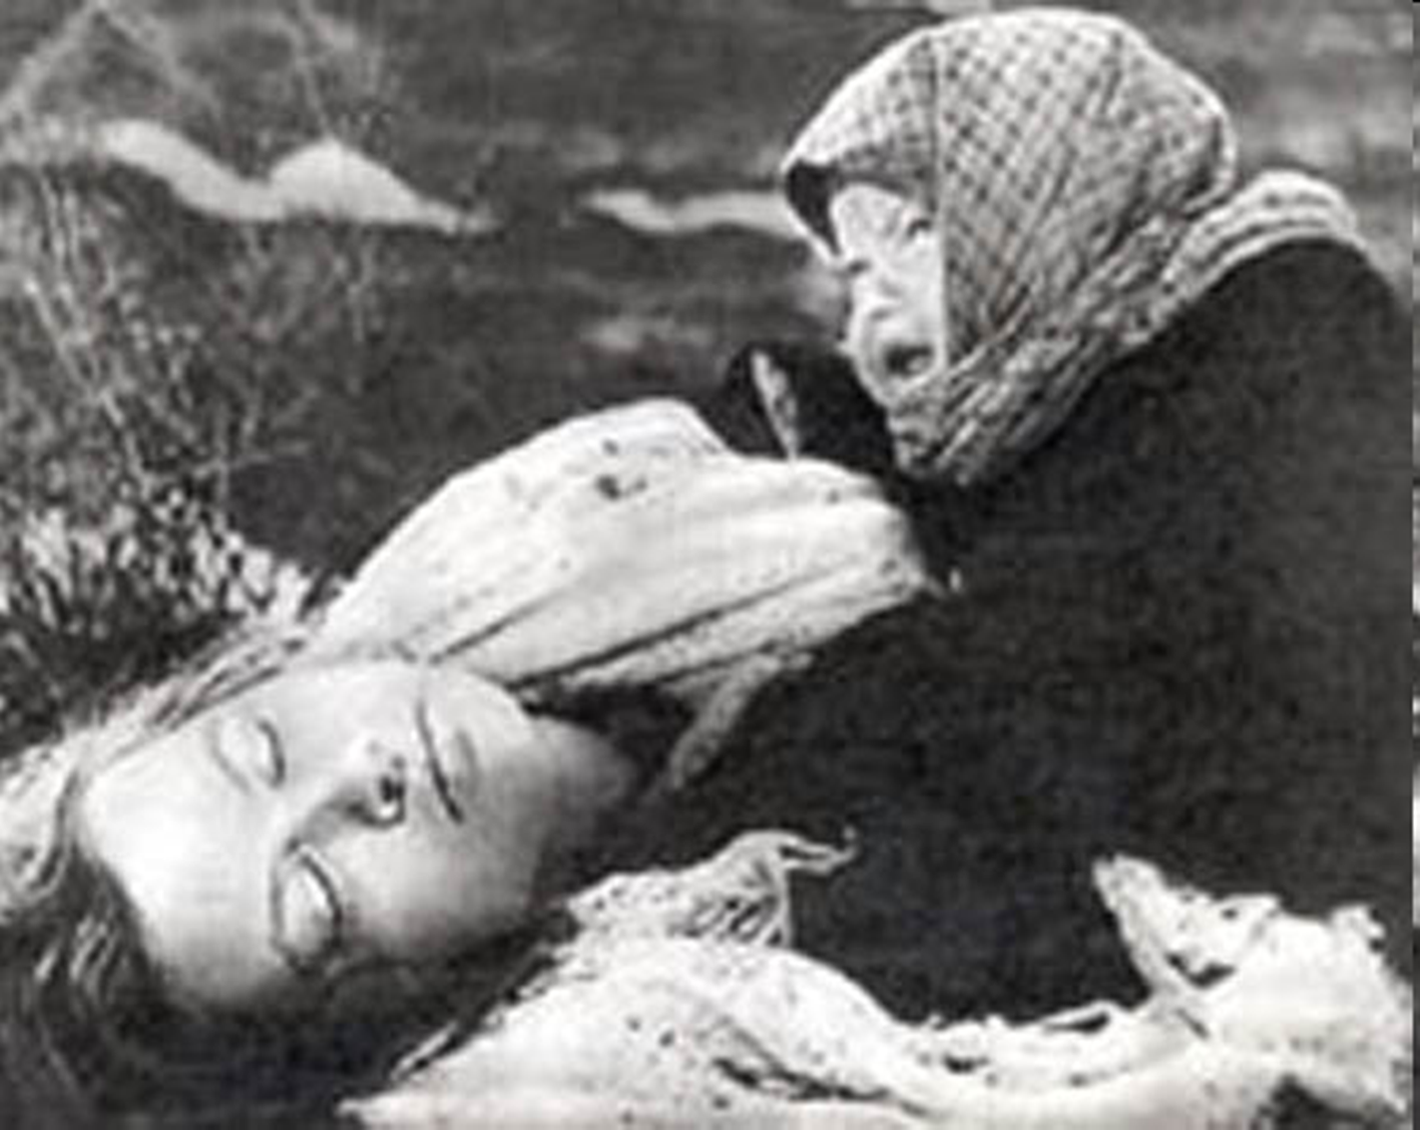

Slide 10
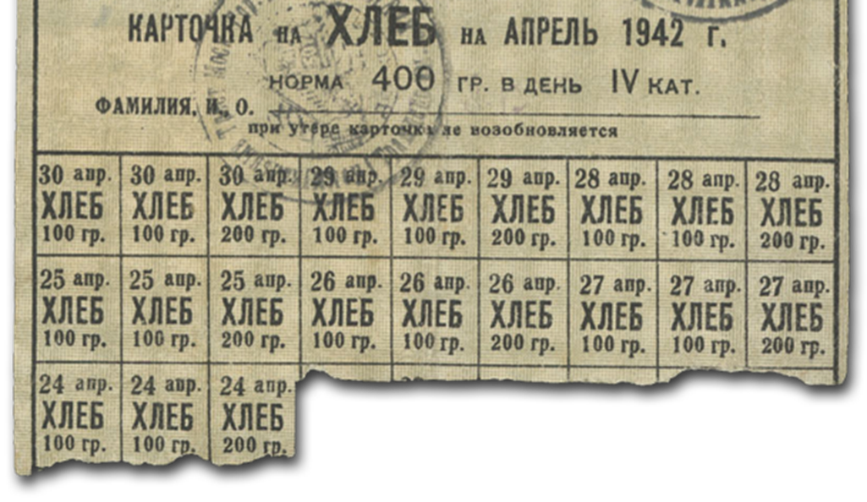
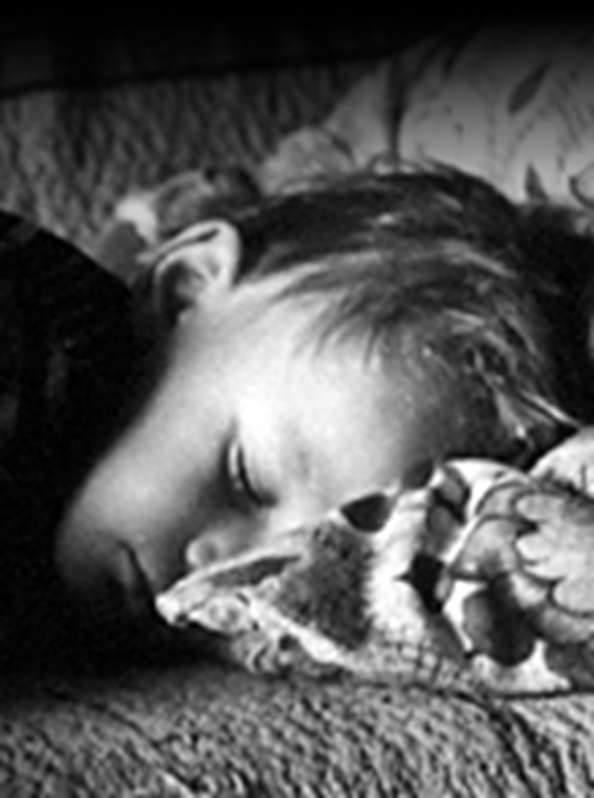

Slide 11
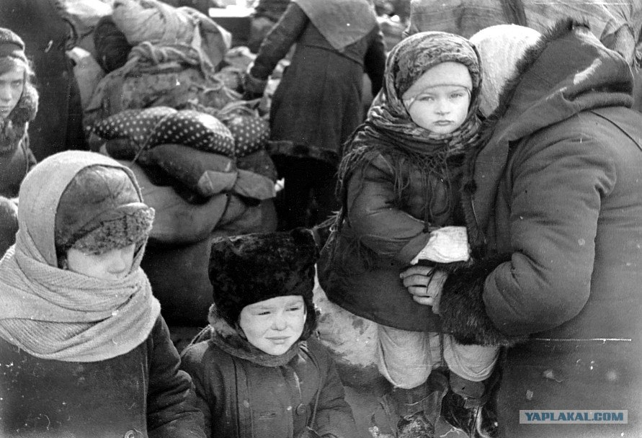

Slide 12
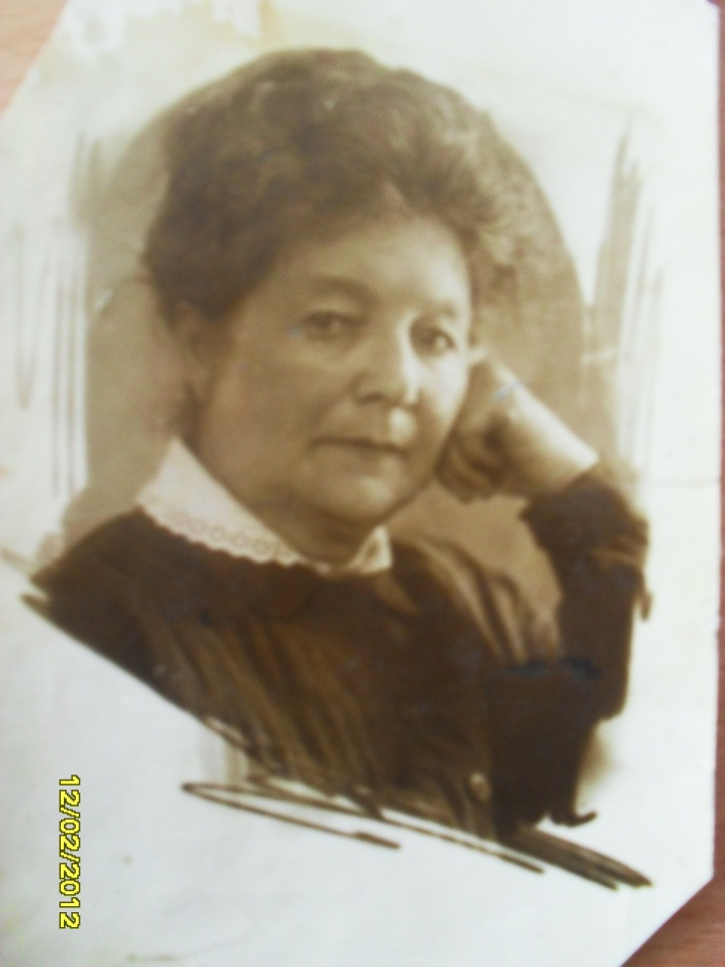
Вержбицкая Анастасия Алексеевна- детский врач

Slide 13
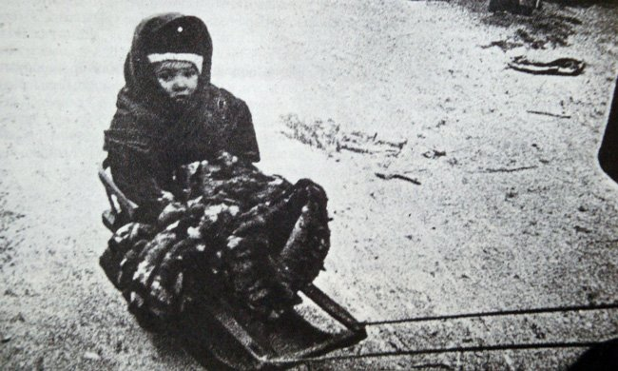

Slide 14
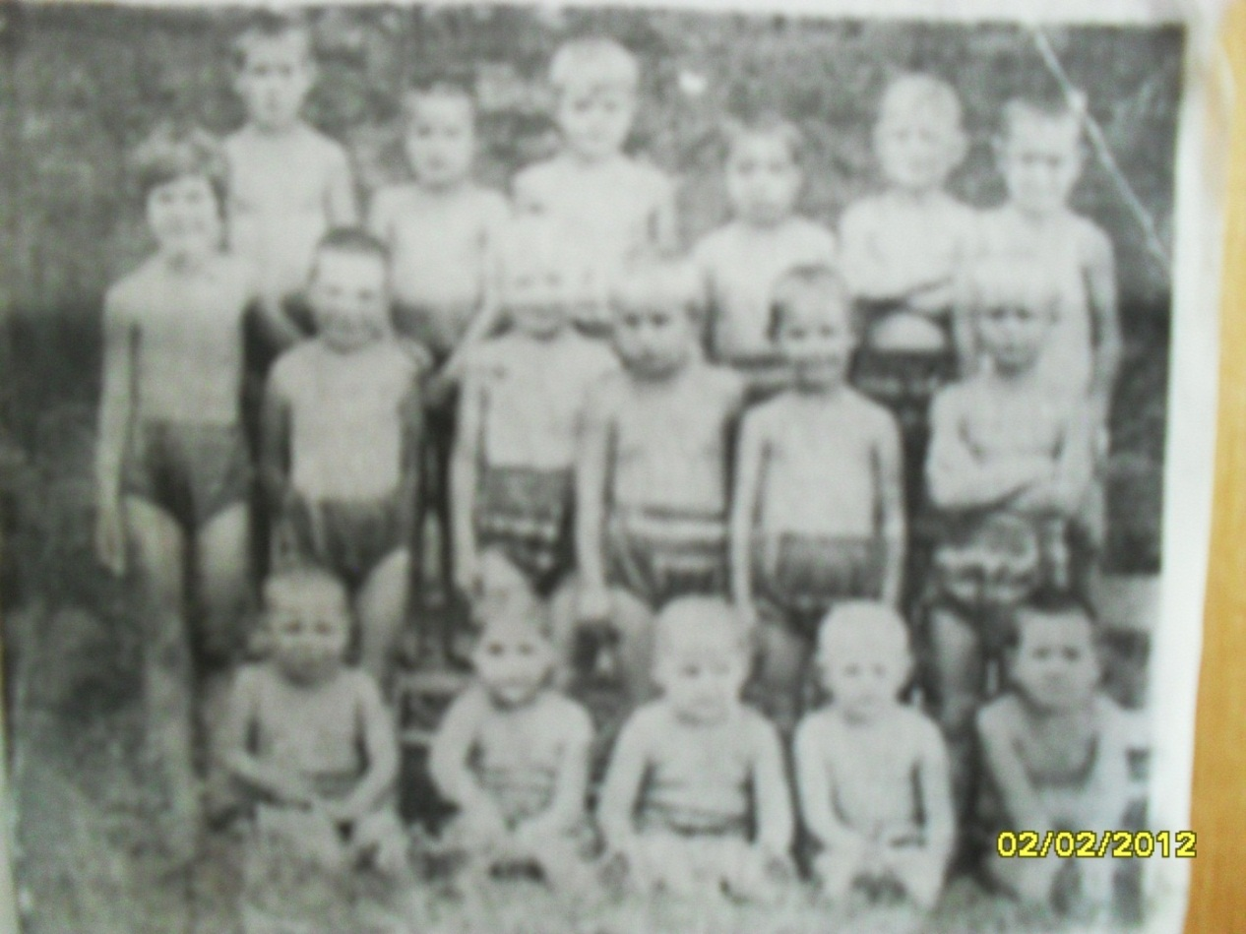
Дети блокадного Ленинграда в Ново-Юдинском детском доме 1943 год

Slide 15
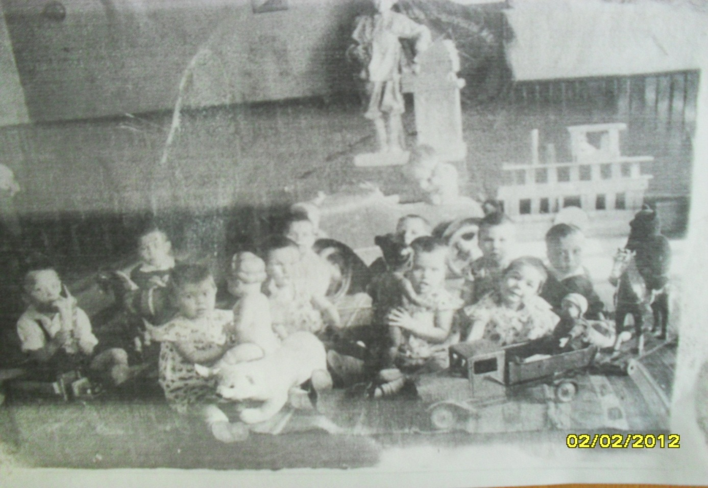
Весной 1944

Slide 16
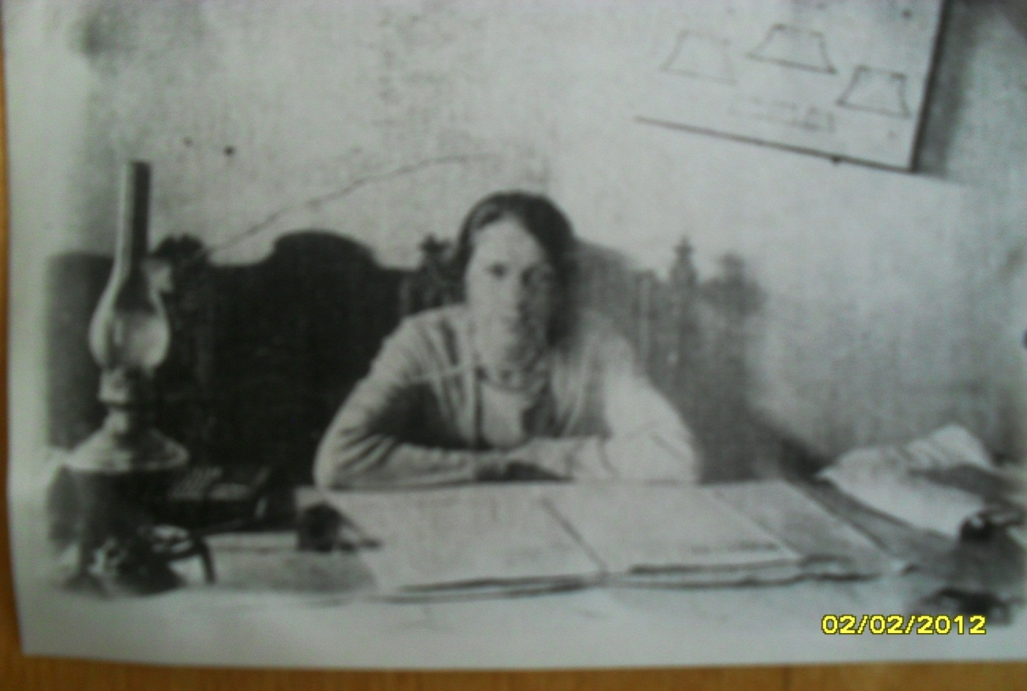
Тюрина Серафима Никифоровна- заведующая Ново-Юдинским детским домом в годы ВОВ

Slide 17
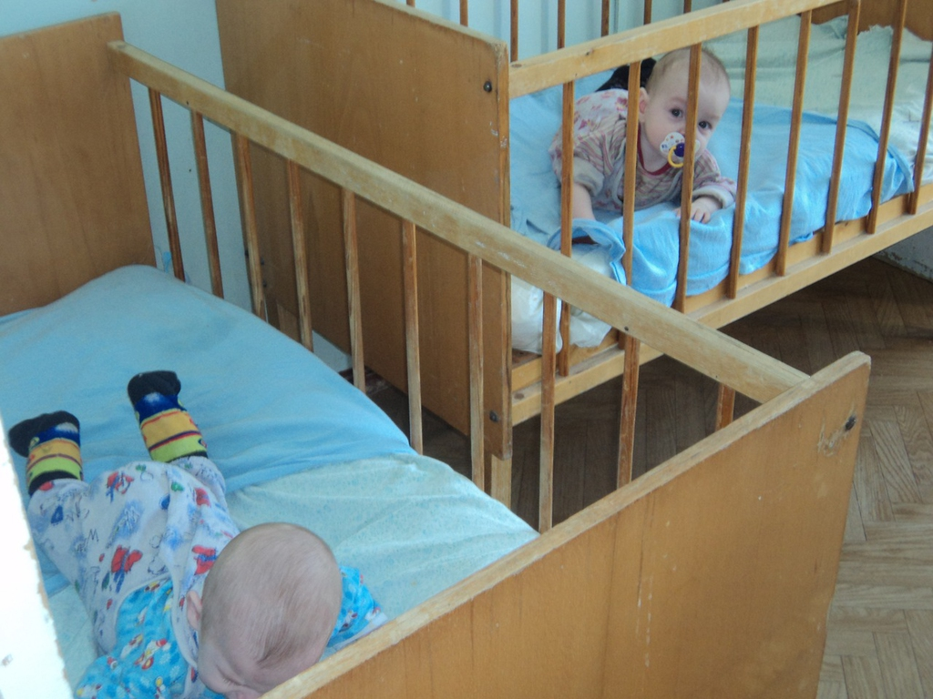
Ново-Юдинский детский дом станет приютом для сотен ребятишек, оставшихся без попечения родителей

Slide 18
Спасибо за внимание!

